Slide 1
TIẾNG VIỆT LỚP 1
BÀI 23: Th – th – ia

Slide 2

ÔN BÀI CŨ

Slide 3
r s t ng tr kh
tá rạ khế trê sò

Slide 4
ô tô sư tử cá trê tre ngà
Hà tả hồ cá. Hồ to, có cá mè, cá trê, cá rô.

Slide 5
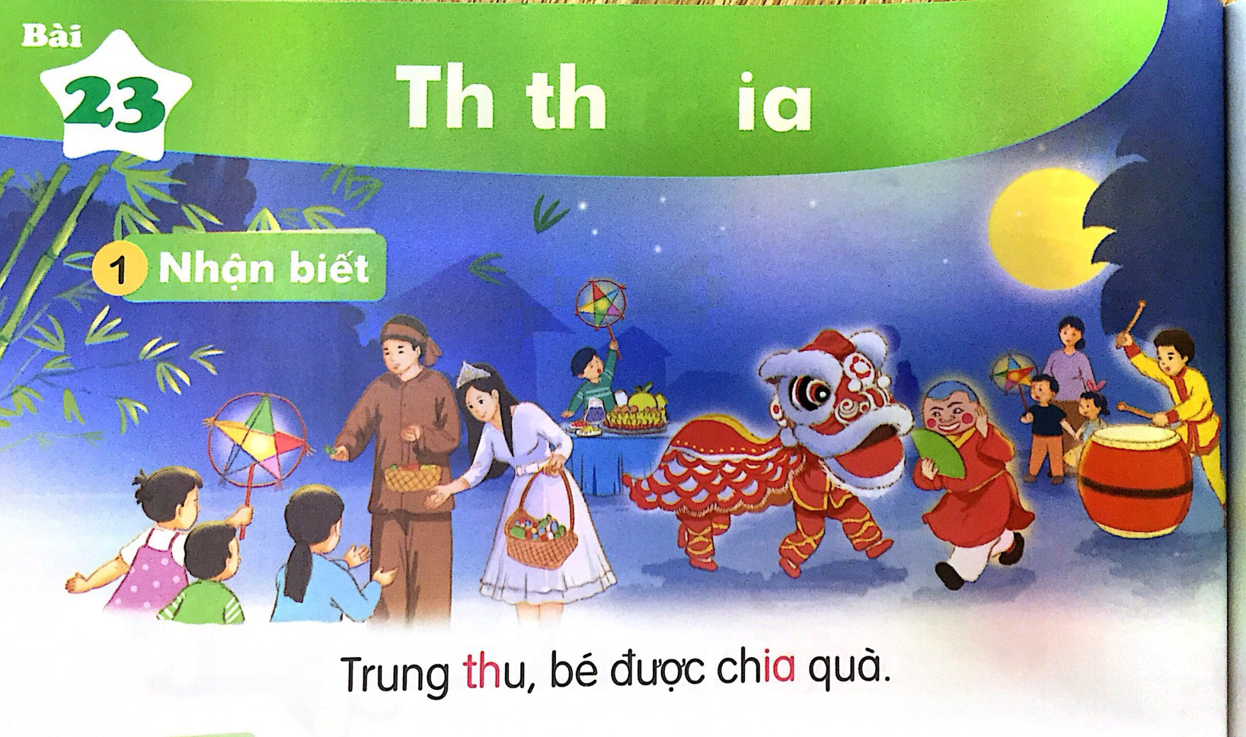
ia
Trung thu, bé được chia quà.
th

Slide 6
th
ia
th
u
ch
ia
thu
chia
thẻ thọ thơ
thẻ thọ thơ
đĩa mía thìa

Slide 7
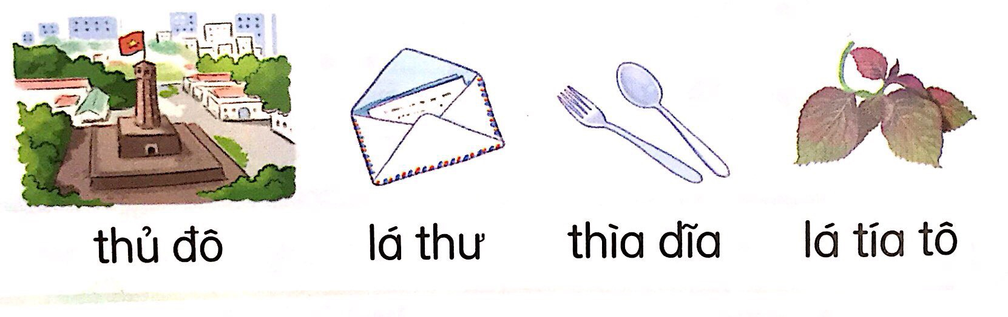
thủ đô lá thư thìa dĩa lá tía tô

Slide 8

Viết bảng con

Slide 9
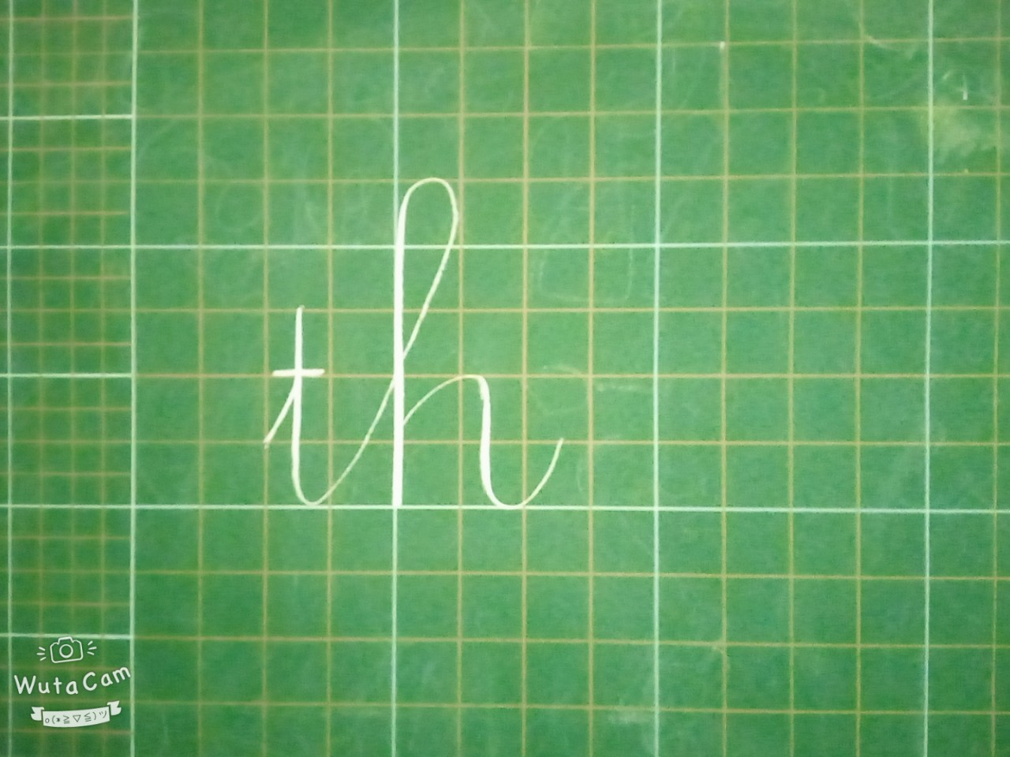

Slide 10
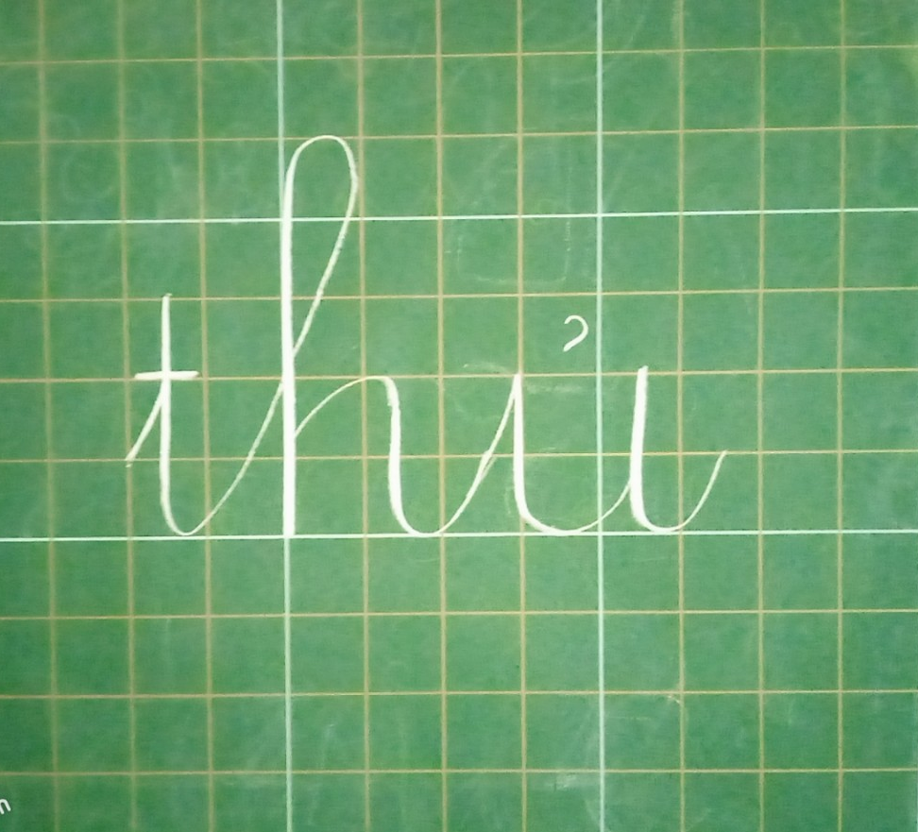

Slide 11

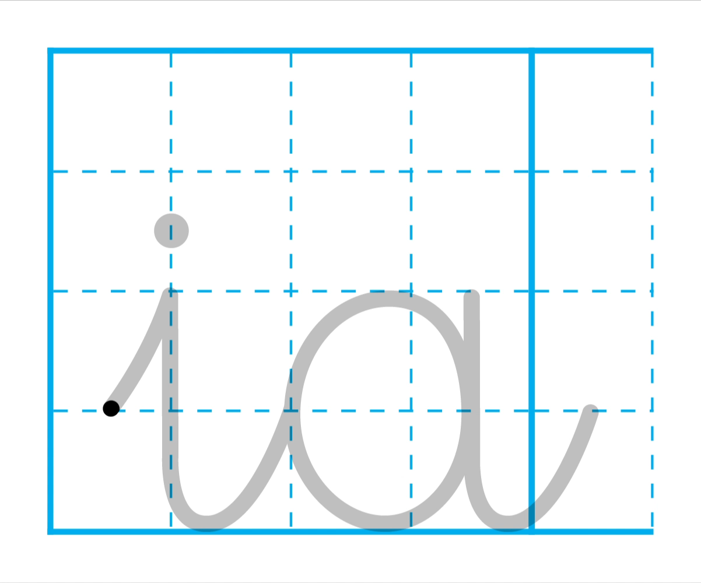

Slide 12
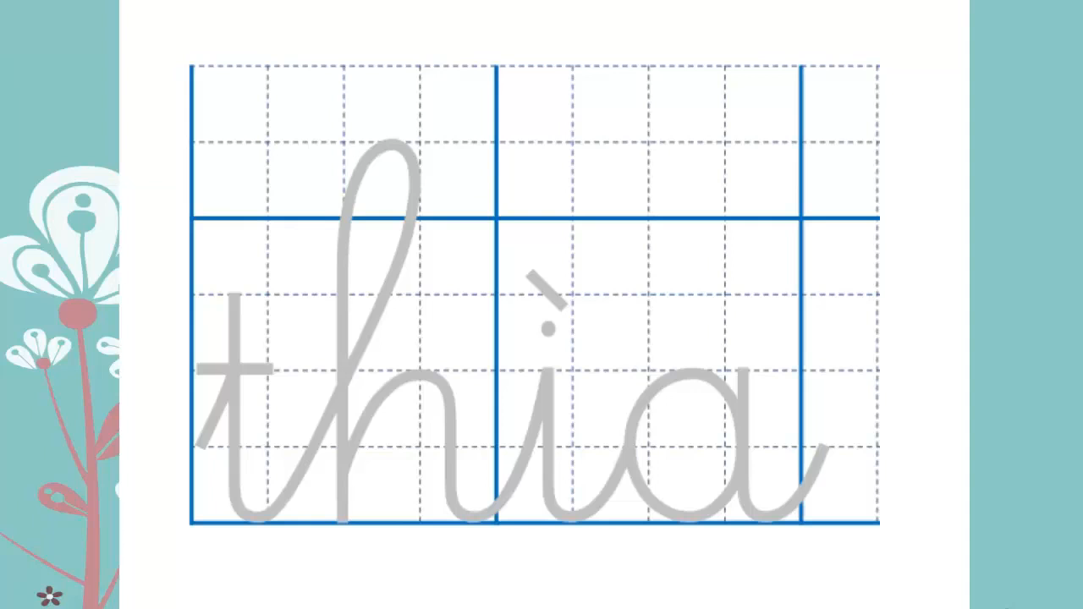

Slide 13



Slide 14
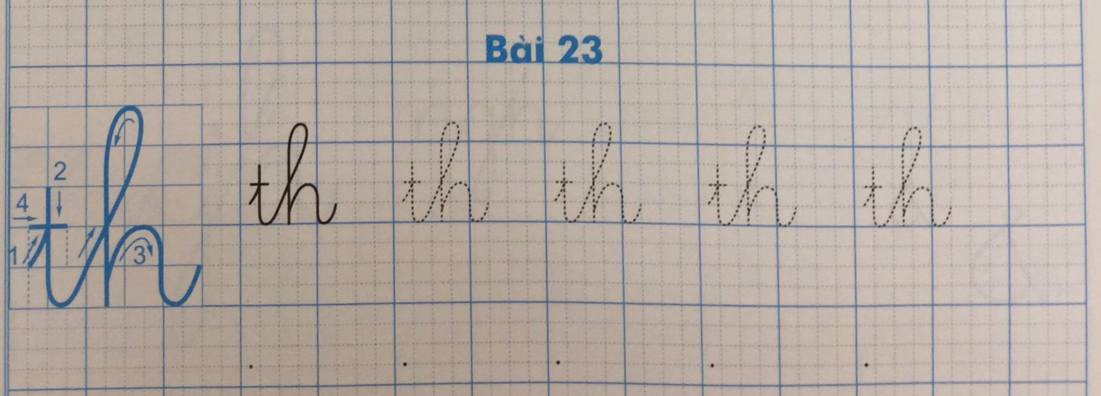

Slide 15
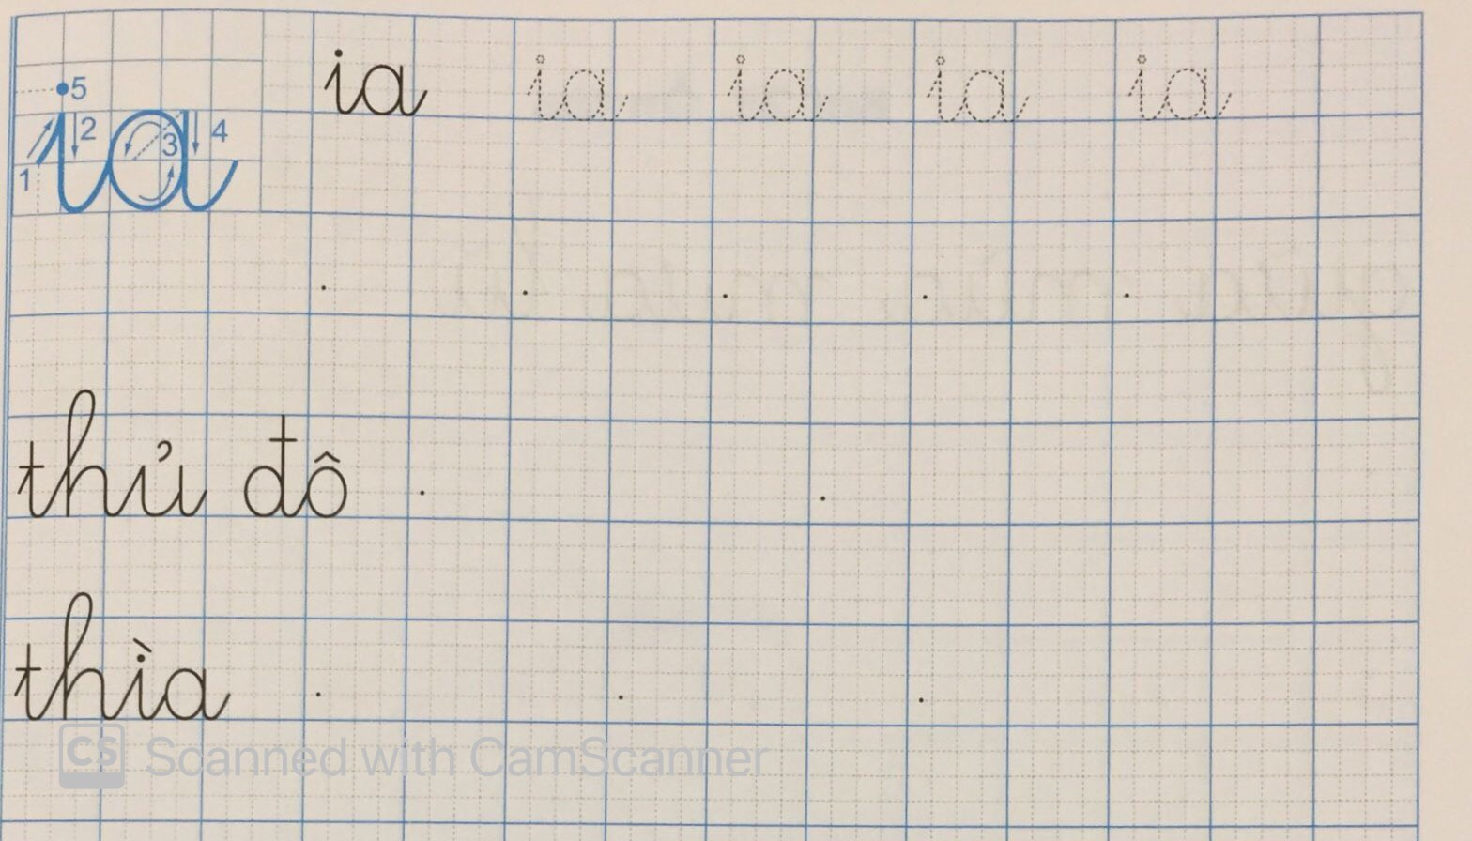

Slide 16
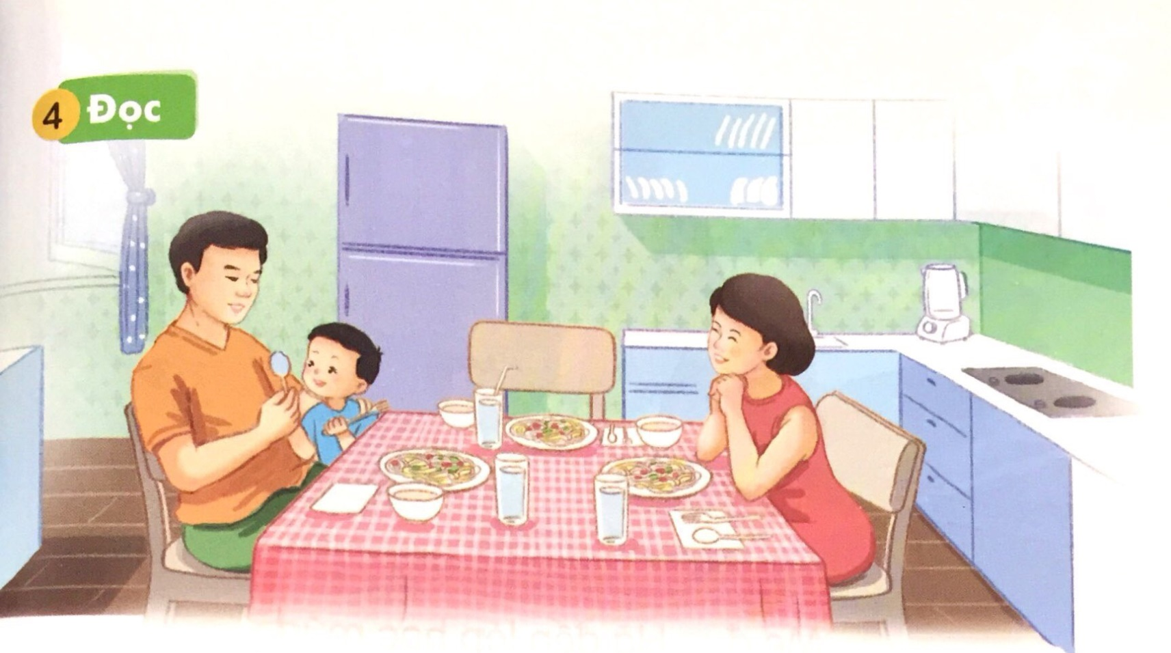
Bé chia thìa, chia dĩa cho cả nhà. Thìa dĩa to cho bố mẹ. Thìa dĩa nhỏ cho bé.

Slide 17


Slide 18

Chúc các em chăm ngoan học giỏi

